Slide 1
PHD First Semester Dr. Faiza Kiran
دورۀ خلجی

Slide 2
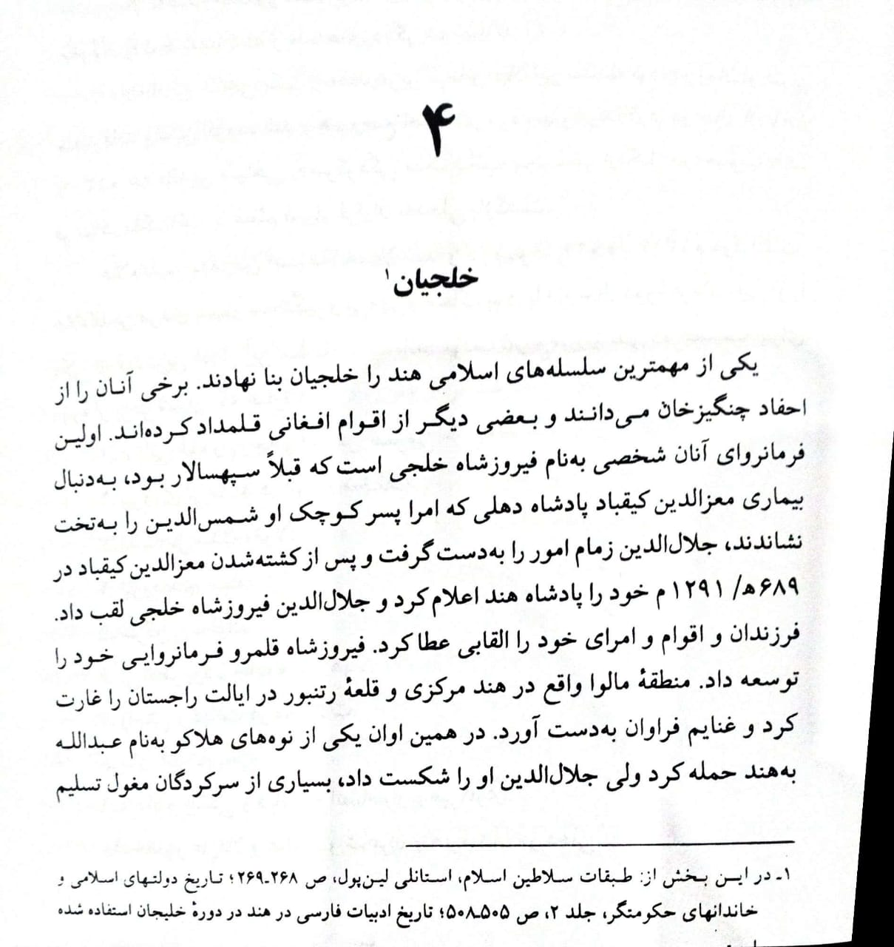

Slide 3
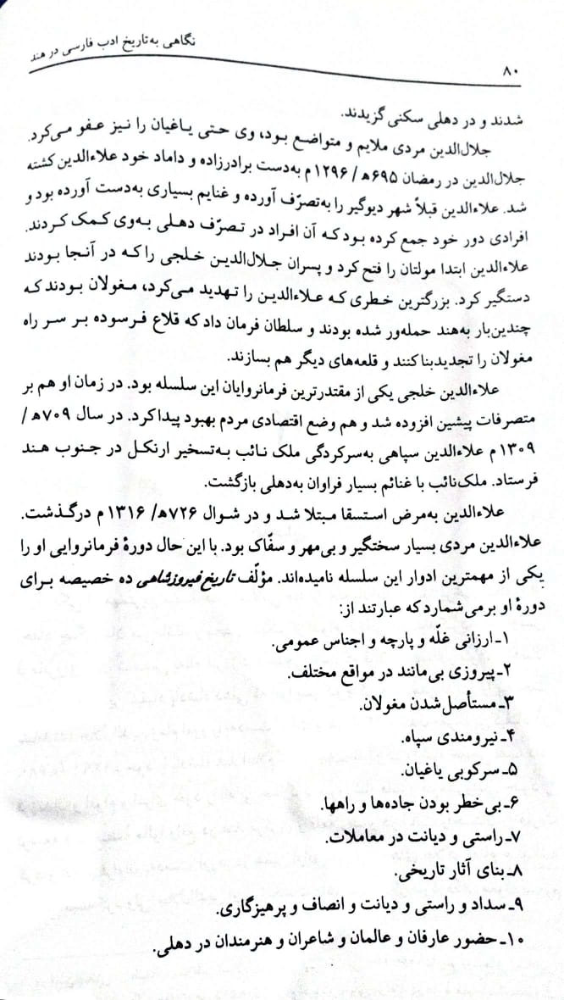

Slide 4
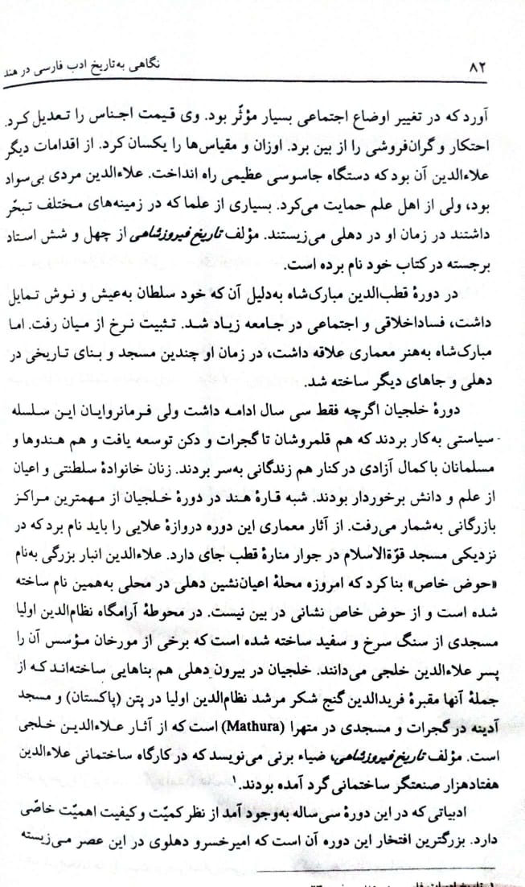

Slide 5
